Slide 1
双11——淘宝下一代架构的成人礼
梁耀斌
全局架构技术专家 - 阿里技术保障
ArchSummit / 12月19日

Slide 2
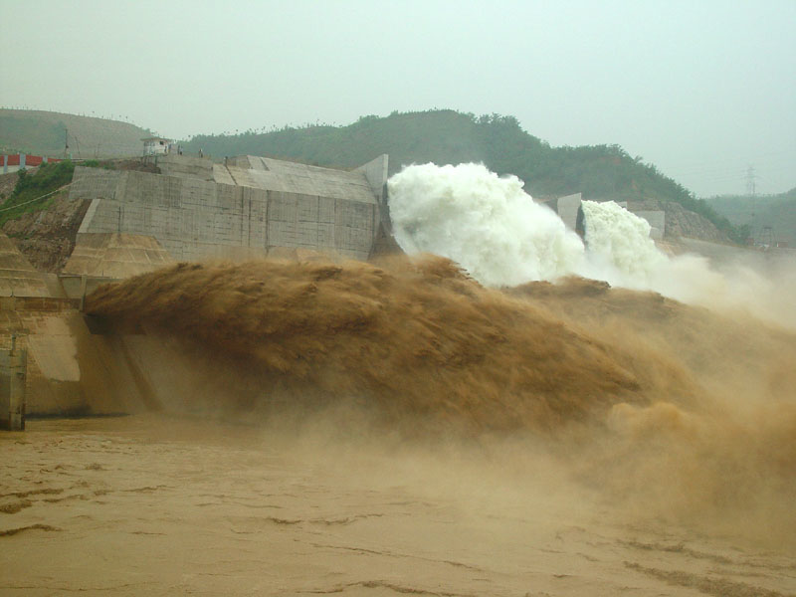
双11-淘宝下一代架构的成人礼
双11的印象

Slide 3

双11-淘宝下一代架构的成人礼
双11的印象
澎湃，震撼
交易创建80000笔/s
支付38000笔/s
双11当天交易额571亿
峰值的力量
推动技术架构演变
2009
200/s
2011
3200/s
2010
1000/s
2012
14000/s
2013
42000/s
2014
80000/s

Slide 4

双11-淘宝下一代架构的成人礼
架构工程师的烦恼

Slide 5
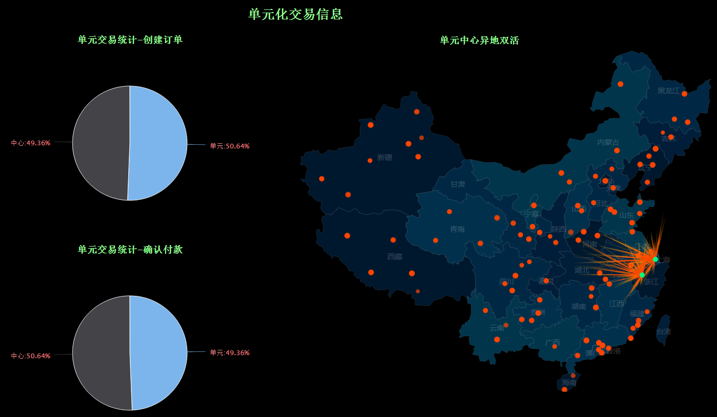
双11-淘宝下一代架构的成人礼
异地双活

Slide 6
双11-淘宝下一代架构的成人礼
过去的演变
2.0时代(2007)
单应用
业务排期长
开发效率低
不能加机器，业务再增长就悲剧了

Slide 7
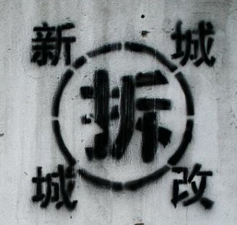
双11-淘宝下一代架构的成人礼
过去的演变
2.0->3.x(2007-2009)
单个应用->大型分布式java应用服务化
分库分表
分布式cache
分布式文件系统
稳定性的关注

Slide 8


双11-淘宝下一代架构的成人礼
3.x
CDN
运行状况监测和报警系统
Web
应用
集群
交易
评价
用户
商品
...
服务
消息
页面片段缓存集群
业务逻辑集群
交易
评价
用户
商品
...
数据缓存集群
数据层
交易
评价
用户
商品
...
搜索
TFS

Slide 9
双11-淘宝下一代架构的成人礼
3.x时代容灾方面的一些改进
同城多机房的容灾
异地备份机房
50%
50%
机房1
机房2
应用
应用
主库
备库

Slide 10
双11-淘宝下一代架构的成人礼
问题又来了
扩展性
系统水平伸缩
资源限制
一个城市已经不能满足需求
容灾
单地域机房风险
业务需求
国际化

Slide 11
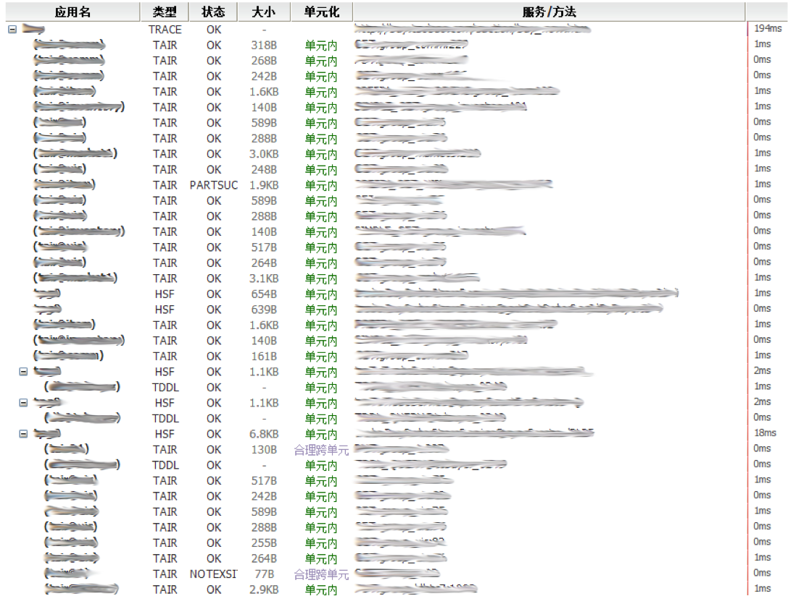
双11-淘宝下一代架构的成人礼
最大的挑战
延迟
同一机房0.2ms
同一城市1ms
跨城市10ms~100ms
对同步调用的影响
几百次的调用
并发的下降
数据
多维度
实时性
一致性

Slide 12

双11-淘宝下一代架构的成人礼
怎么拆？
关键是数据
单点写
数据拆分
单元的定义
交易链路
中心
最大原则——单元封闭

Slide 13
双11-淘宝下一代架构的成人礼
业务层面
买家交易在单元内完成读写
卖家维度数据写
单元1
单元2
交易应用
交易应用
中心
部分买家数据
部分买家数据
中心应用
买家维度数据
全量商品/
卖家数据（读）
全量商品/
卖家数据（读）
全量买家数据
单元3
单元n
读写全量商品/卖家数据
全量商品/卖家数据
交易应用
交易应用
部分买家数据
部分买家数据
全量商品/
卖家数据（读）
全量商品/
卖家数据（读）

Slide 14
双11-淘宝下一代架构的成人礼
架构层面
cdn1
cdn2
。。。
cdnN
按用户分流
中心
单元
中间件
统一接入
统一接入
中间件
单元应用
单元应用
同步调用和异步消息
中心应用
缓存
缓存
中心DB
单元化DB
单元化DB
数据同步

Slide 15
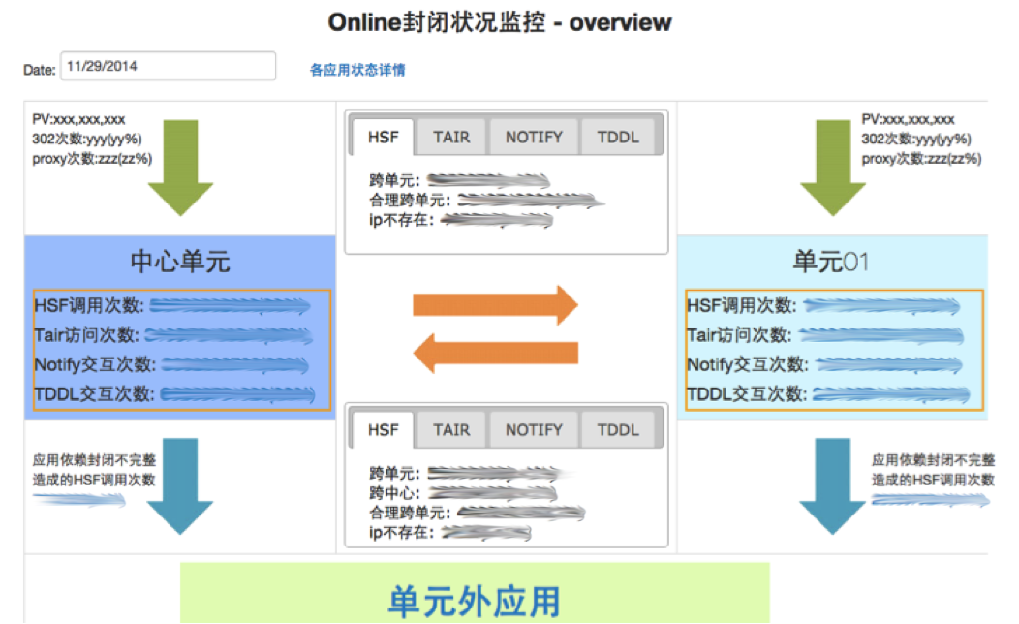
双11-淘宝下一代架构的成人礼
实现要点
链路梳理
调用依赖
单元封闭

Slide 16
双11-淘宝下一代架构的成人礼
实现要点
统一路由管理
统一接入层
去中心化rpc框架
异步消息

Slide 17
双11-淘宝下一代架构的成人礼
实现要点
数据同步
跨地域数据同步工具
数据全量和增量一致性校验
数据同步延迟监控

Slide 18
双11-淘宝下一代架构的成人礼
4.0
cdn1
cdn2
。。。
cdnN
按用户分流
中心
单元1
单元2
单元N
接入层
同步调用
接入层
接入层
接入层
中心服务层
服务层
服务层
服务层
异步消息
缓存层
缓存层
缓存层
缓存层
数据层
数据层
数据层
数据层
数据同步
中心备份

Slide 19
双11-淘宝下一代架构的成人礼
小结
数据拆分
按一个维度拆分数据
单元封闭
链路梳理
全局路由
统一管理
数据保障
延迟和一致性监控

Slide 20
双11-淘宝下一代架构的成人礼
收益
扩展性
容灾
稳定性
部分发布
小规模验证
易伸缩
摆脱机房的限制
简化容量规划

Slide 21

双11-淘宝下一代架构的成人礼
历程
项目启动
2013-05
同城两单元
2013-09
2014-08
异地双活部署
双11洗礼
2014-11-11

Slide 22
双11-淘宝下一代架构的成人礼
双11备战
链路分析
0点峰值行为的分析
减少跨单元调用
强一致需求
容量预估
不同单元的机器机型不同
不同单元的机器数不同
核心监控
核心业务数据
调用链路延迟
数据同步延迟
数据校验

Slide 23
双11-淘宝下一代架构的成人礼
双11备战
容灾预案
机房故障
单元故障
跨地域网络故障
全链路压测
8次模拟双11峰值模型的压力测试

Slide 24
双11-淘宝下一代架构的成人礼

Slide 25


Thank You

